Slide 1
AttackLab
2025/11/25

Slide 2
重要：请同学们在开始lab前仔细阅读attacklab.pdf，里面包含完成lab详细的指导和提醒

Slide 3
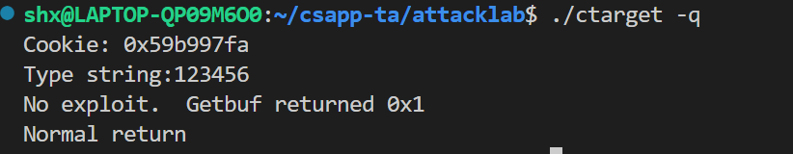
程序无法运行情况
如果运行./ctarget等程序出现如下错误，记得要加上-q参数运行（-q 会禁止程序把结果发送到CMU服务器）。
gdb中run也要加上-q参数

Slide 4
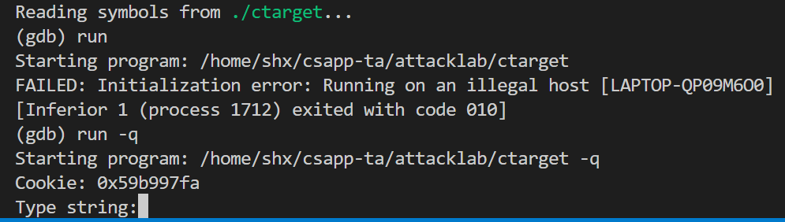
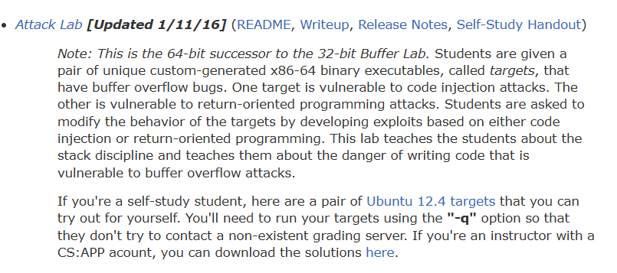
CSAPP官网提示

Slide 5
完成本次lab的收获
了解栈溢出的几种攻击，以及如何写出更安全的代码
加深对X86-64栈结构和调用函数时传参机制的了解
进一步加深对GDB等调试工具的掌握

Slide 6
Lab提交
DDL:2025/11/26 23:59
提交内容
1.一个pdf，包含每一关的通过截图和对构造的字符串的解释与思路（重要）
2.一个文本文件，包含每一关的十六进制字符串
3. 体会，参考网站，对助教的建议等等(Optional)

Slide 7
Lab评分占比
Ctarget Level1（10%）
Ctarget Level2-3, Rtarget-Level2（每题20%）
实验报告（20%）
Rtarget-Level3 （10%）
  该题难度较大，不要求同学们一定要完成。想要挑战自己的同学可以尝试，本次只要完成前三项就可得到满分，做出这题也不会超过100分。

Slide 8
复习
CS:APP3e, Bryant and O'Hallaron
栈帧结构
缓冲区溢出漏洞
对抗缓冲区溢出的保护

Slide 9
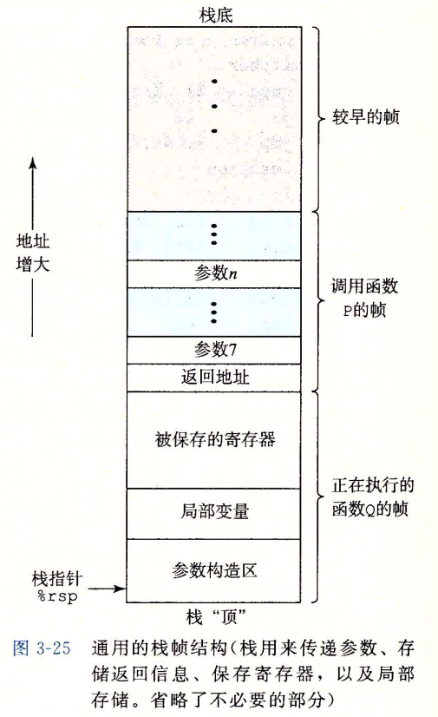
栈帧结构
书P164（CSAPP 3e中文）
前六个参数在寄存器里面
rdi rsi rdx rcx r8 r9
（该lab没有push rbp）
Notes:
Push rbp用于保存调用者的基址指针（rbp），以便函数可以设置自己的栈帧，并且在函数返回时可以恢复调用者的栈环境。

Slide 10
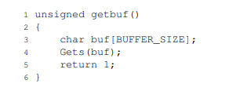
缓冲区溢出攻击
当我们读入的字串比缓冲区长的时候，就会用我们的输入覆盖return address，实现可控跳转（想去哪，就去哪）

Slide 11
三种可行的防护
PIE（position-independent executable）：栈地址（确切来说是栈基址）每次运行均不相同。
NX （Not executable）：栈不可执行。
Canary：在push了被保存的寄存器之后，push一个canary，离开时检查是否被修改。

Slide 12
可能的绕过保护的手段
ROP:Return-oriented Programming
稍后来讲
Notes:
ROP：面向返回的程序设计

Slide 13
各level详解

Slide 14
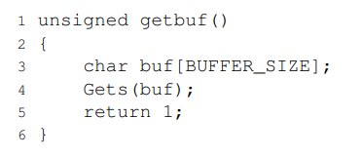
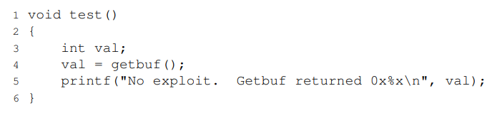
漏洞所在函数

Slide 15
总览
Level 1-3：ctarget，没有开保护，可自己写可执行代码
Level 4-5：rtarget，开了保护，使用ROP来实现注入
hex2raw：辅助工具
farm.c：ROP gadget来源的源代码
cookie.txt：记录了你需要修改成的cookie
另附：常用汇编指令同机器码的对应

Slide 16
Hex2raw
本实验的输入应该是一个字符串，hex2raw则是一个构造该字符串的工具：输入是以空格隔开的两位一组（建议八组一行。想想为什么？）的十六进制数（不含0x)。优点：便于修改，可包含不可见字符
如hello则对应的是：“68 65 6c 6c 6f”
生成二进制文件：./hex2raw < exploit.txt > exploit_raw.txt
运行：./ctarget –q < exploit_raw.txt
  也有可能是rtarget
生成并运行：cat exploit.txt | ./hex2raw | ./ctarget –q
前者的好处是，方便使用gdb调试
更详细使用说明，请查看attacklab.pdf的Appendix A

Slide 17
漏洞所在函数

Slide 18
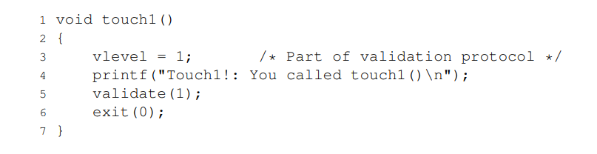
ctarget-Level 1

Slide 19
Hint for level 1
同样可以反汇编来看看汇编代码，确定缓冲区大小,确定相对位置等信息（是否保存了某些寄存器）
小心字节顺序：小端法
你可以使用gdb来验证的缓冲区溢出是否正确

Slide 20
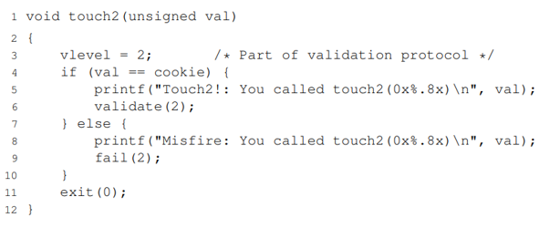
ctarget-Level 2

Slide 21
Hint for Level2
第一个传参是在寄存器rdi里面的。
可以自己构造一段可执行的代码放到缓冲区里面，跳转到自己构造的可执行代码中来修改rdi。
可考虑使用ret来跳转到touch2，（该ret同样可控，对吗？）
不推荐使用jmp和call，因为它们是偏移量寻址，非常麻烦，极难控制。
获得某汇编对应的机器码（十六进制表示）的方法如下：
Notes:
jmp 和 call 指令依赖于计算当前程序计数器（PC）的偏移量，跳转的目标地址是相对当前指令的位置。
这种方式在某些情况下可能难以控制，尤其是在复杂的程序中，需要精确计算偏移量。
而通过控制 ret，可以直接跳转到绝对地址（如 touch2 的函数地址），不需要考虑偏移量问题，操作相对简单。

Slide 22
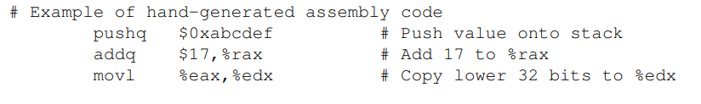
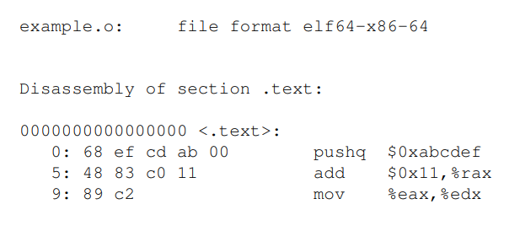

编译汇编以及获得机器码
gcc –c example.s
objdump –d example.o >example.d

Slide 23
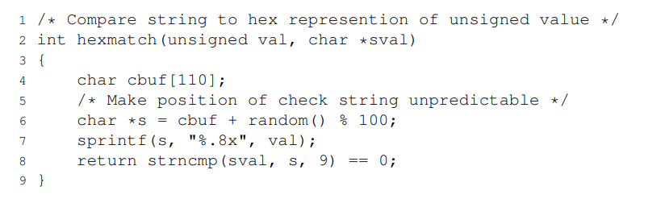
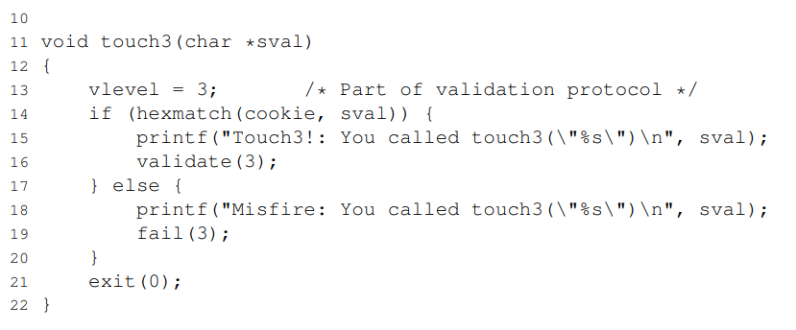
ctarget-Level 3

Slide 24
Hint for Level3
你需要在栈上构造一个字符串和cookies相同，每个字符恰好一个byte
可使用man ascii来获得字符的表示
请注意该字符串在栈上的摆放位置，以避免被push XXX覆盖

Slide 25
rtarget-level2
和ctarget里的level2的区别在于开了保护，但多了gadget farm

Slide 26
rtarget里的level3
rtarget里的level3
和ctarget里的level3的区别在于开了保护，但多了gadget farm

Slide 27
ROP
rtarget开了栈随机化和栈不可执行，我们没办法确定栈上代码的位置，也无法在栈上运行。
此时可运行的就只有源程序的代码段（.text）。
我们不能写新的可执行代码，但可以用原有的：
Notes:
栈随机化。这段程序分配的栈的位置在每次运行时都是随机的，这就使我们无法确定在哪里插入代码
限制可执行代码区域。它限制栈上存放的代码是不可执行的。
ROP：面向返回的程序设计
在已经存在的程序中找到特定的以ret结尾的指令序列为我们所用，称这样的代码段为gadget

Slide 28
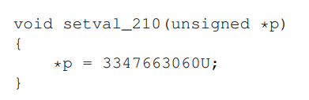
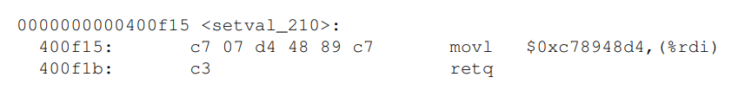
ROP
我们来看一个C代码与其对应的汇编：

Slide 29
ROP
注意到48 89 c7也对应一个汇编指令：movq %rax, %rdi
那么48 89 c7 c3就对应 movq %rax, %rdi ret
那我们跳到0x400f18，则会执行一句把rax的值放到rdi中，然后继续返回。
Rtarget中提供了很多这样的函数：代码详见farm.c，可自己编和反汇编译来获得机器码（前面讲过了）。

Slide 30
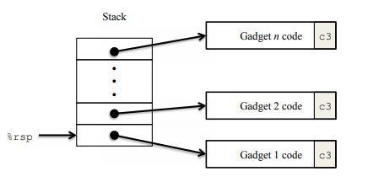
ROP链
注意，第一个ROP的位置，已经是溢出到return address了，后面的ROP，则溢出的更多

Slide 31
ROP Hint
一定是以c3结尾
另附常用指令与机器码的对应于ROP table.pdf
90 对应的机器码是nop，相当于没有
你们的目标是修改rdi
注意ret会使用掉一个栈顶元素，pop也会。
有些别的指令虽然并不是nop，但也在一定程度上相当于没有
有些gadget farm里面的gadget的画风和别的不太一致
如果你愿意花时间去整理有哪些可用的gadget，那你一定能通过这个lab

Slide 32
Lab中需要注意的地方
你被允许跳转到的位置
1. touch1,touch2,touch3的首地址
2. 你注入代码的任意位置
3. Gadget farm中的某一个gadget

Slide 33
Payload字符串
你的十六进制字符串，不能包含字节 （0x）0a，因为它的ascii码是“\n”，会截断输入
Amd64大多都是小端法，本lab也是小端法。
构造数：0xdeadbeef，对应的输入应当是“ef be ad de”
辅助记忆：大端法就是大的在偏移为0的字节。小端法就是小的在偏移为0的字节。

